Slide 1
《生物医学工程基础》
主讲教师 陈 俊 英
Email:chenjunying@home.swjtu.edu.cn

Slide 2
第五章 生物医学传感器基础
§5.1 概 述
§5.2 生物传感器中的信号转换器
§5.3 生物敏感膜的制备技术
§5.4 各种生物传感器
§5.5 生物医学传感技术

Slide 3
第五章 生物医学传感器基础
§5.1 概 述
一、生物传感器的发展
1. 传感器的概念
一种信息获取与处理的装置。
人体的感觉器官就是一套完美的传感系统，通过眼、耳、皮肤来感知外界的光、声、温度、压力等物理信息，通过鼻、舌感知气味和味道这样的化学刺激。
化学传感器:对物质成分传感的器件，是一种小型化的、能专一和可逆地对某种化学成分进行应答反应的器件，并能产生与该成分浓度成比例的可测信号。

Slide 4
生物传感器:是一类特殊的化学传感器，它以生物活性单元(如酶、抗体、核酸、细胞等)作为生物敏感基元，对被测目标物具有高度选择性的检测器。
机制：
通过各种物理、化学型信号转换器捕捉目标物与敏感基元之间的反应，然后将反应的程度用离散或连续的电信号表达出来，从而得出被测物的浓度。
最先问世的生物传感器是酶电极(20世纪60年代，Clark提出酶电极的设想, ..)。

Slide 5
2. 生物传感器的发展过程
大致分为3个阶段。
第一代生物传感器
——由固态生物成分的非活性基质膜和电化学电极组成；
第二代生物传感器
——将生物成分直接吸附或共价结合到转换器表面，而无需非活性的基质膜，测定时不必向样品中加入其它试剂；
第三代生物传感器
——把生物成分直接固定在电子元件上可以直接感知和放大界面物质的变化，从而把生物识别和信号的转换处理结合在一起。

Slide 6
3. 特点
（1）生物传感器是一门由生物、化学、物理、医学、电子技术等多种学科互相渗透成长起来的高新技术；
（2）具有选择性好、灵敏度高、分析速度快、成本低、能在复杂的体系中进行在线连续监测的特点；
（3）高度自动化、微型化与集成化，减少了使用环境和技术要求，适合野外现场分析，在生物、医学、环境监测、食品医药及军事医学等领域有重要应用价值。

Slide 7
二、生物传感器的分类
（一）生物传感器的传感原理
1. 生物传感器的结构---两部分组成
（1）生物分子识别元件（感受器）
——具分子识别能力的生物活性物质（如组织切片、细胞、细胞器、细胞膜、酶、抗体、核酸、有机物分子等）。
（2）信号转换器（换能器）
——主要有电化学电极（如电位、电流测量）。光学检测元件、热敏电阻、场效应晶体管、压电石英晶体及表面等离子共振器件等。

Slide 8
2. 生物传感器的传感原理
待测物
分子识别元件
产生复合物（光、热、电等）
信号转换器
输出光、热、电等信号
如下图

Slide 9
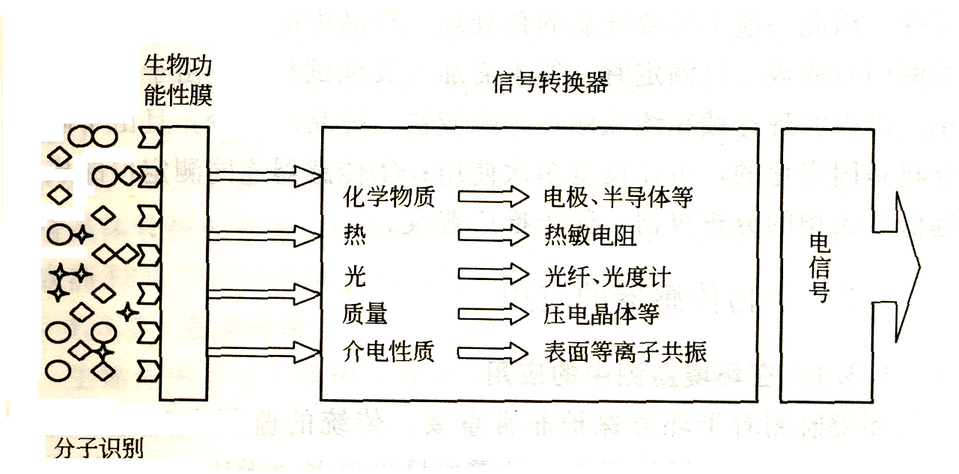
当待测物与分子识别元件特异性结合后，所产生的复合物(或光、热等)通过信号转换器转变为可以输出的电信号、光信号等，从而达到分析检测的目的。

Slide 10
（二）生物传感器的分类
1. 据传感器输出信号的产生方式：
生物亲和型生物传感器；
代谢型生物传感器；
催化型生物传感器。
2. 据信号转换器的异同：
电化学生物传感器；
半导体生物传感器；
测热型生物传感器；
测光型生物传感器；
测声型生物传感器。

Slide 11
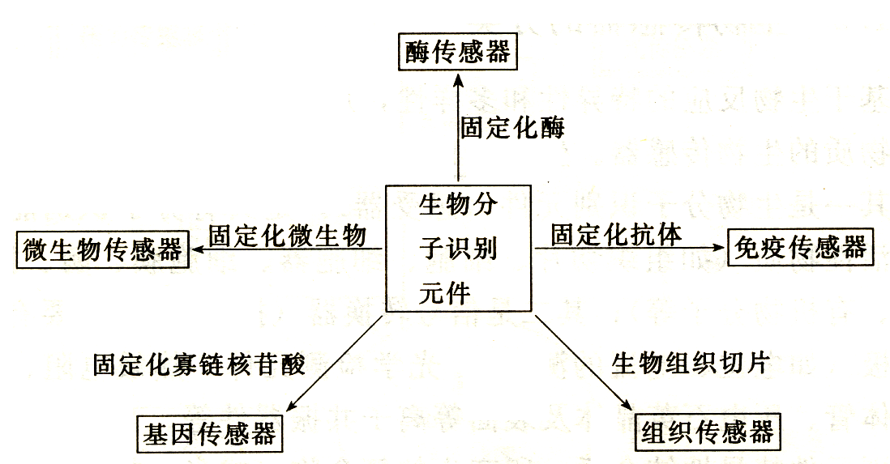
3. 据生物分子识别元件上的敏感物质：
酶传感器；
微生物传感器；
组织传感器；
基因传感器；
免疫传感器。

Slide 12
三、生物传感器的应用
1. 在环境监测中的应用：
如：环境中细菌、酵母、真菌识别与分析；
农药、抗生素残留量分析。
2. 食品分析：
如：对食品原料、半成品、产品的质量检测；
发酵过程监测等；
鲜度评价（如鱼降解过程中会产生一磷酸肌苷、
肌苷、次黄嘌呤等）
见书

Slide 13
3. 生物医学上的应用：
检测体液的成分变化、生物医药制造业中。
4. 军事上的应用：
生化战争。

Slide 14
四、生物传感器的发展趋势
提高生物传感器的性能：
（1）选择性；
（2）稳定性；
（3）灵敏度。
为实现上述性能，要求对生物传感器进行如下研究：
① 开发新材料；
② 采用新工艺；
③ 研究多功能集成传感器；
④ 研究智能式传感器；
⑤ 研究仿生传感器；
⑥ 生物传感器的市场化。

Slide 15
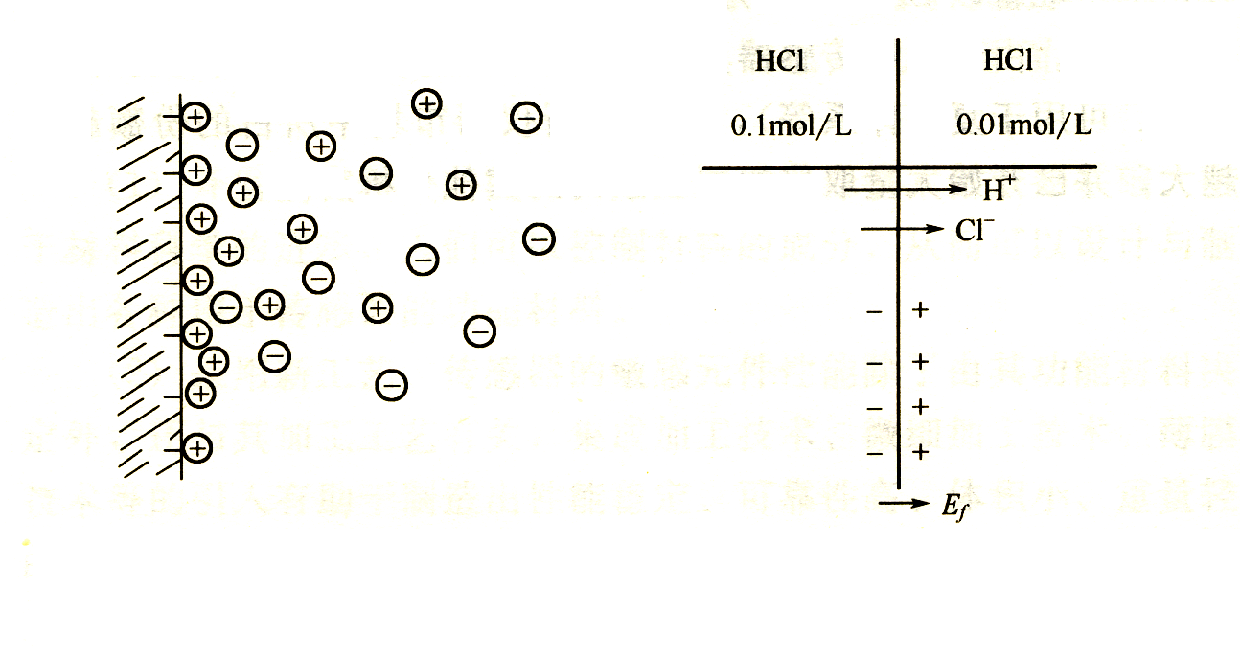
§5.2 生物传感器中的信号转换器
一、电化学型信号转换器
（一）基本电化学概念(介绍固体电极的相间电位、液体接界电位、膜电极电位)
（1）固体电极的相间电位
金属电极插入电解质溶液：
① 金属原子被水分子极化、吸引→水合离子进入溶液；
② 溶液中金属离子吸附到金属表面。

Slide 16
（2）液体接界电位（浓差电位）
相互接触的液体存在浓度差。
H＋、Cl－向右侧扩散。由于H＋的扩散系数大于Cl－，使右侧分布过剩的正电荷，左侧为相应的负电荷。

Slide 17
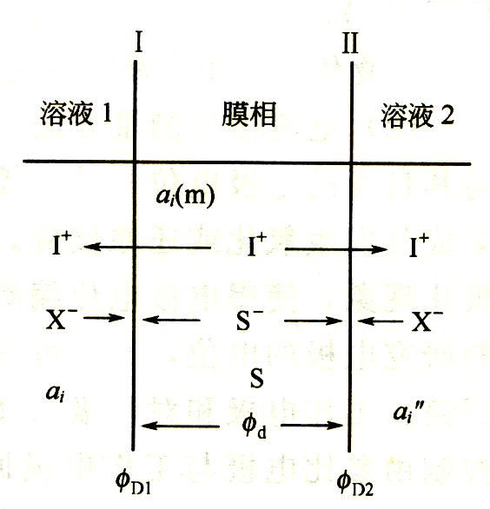

（3）膜电极电位
在膜两侧的两个界面处形成两个液体接界电位。由于膜较厚，膜相内会存在不同离子扩散所产生的扩散电位 。

Slide 18
（二）基本电化学信号测量技术
（1）电位信号测量方法
通常将待测电极与一个参比电极组成一个电池，测量其电位差值。电位值与溶液中待测离子活度的对数值呈线性关系。生物传感器中常涉及用电位法测量H⁺、NH₃、CO₂的浓度。

Slide 19
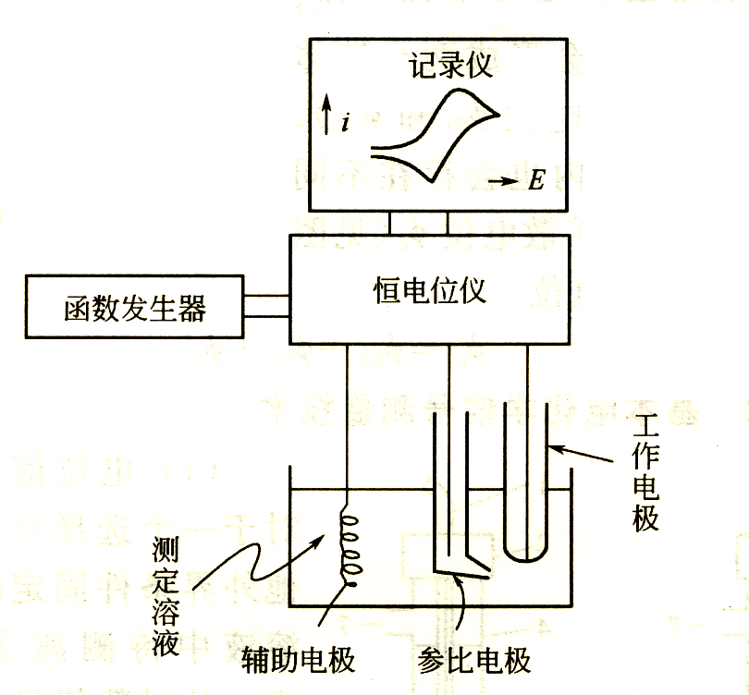
（2）电流信号测量方法
物质在电极上发生氧化或还原反应与其自身的电极电位相关，控制电极电位可以有选择地使溶液中某成分发生氧化或还原反应。
当电路中有电流通过时电极将发生极化现象。测量和控制研究电极的电位，可采用三电极测量体系。
测量的电流信号与发生电极氧化(或还原)的物质浓度相关。
电解回路由工作电极和对电极(又称辅助电极)构成，电位的测量和控制由参比电极与工作电极回路实现。

Slide 20
（三）特点与应用
1. 性能稳定、适用范围广、易微型化；
2. 酶传感器、微生物传感器、免疫传感器、DNA传感器中得到应用；
3. 微电极技术已应用于探讨细胞膜结构与功能、脑 神经系统的在体研究等生物医学领域。

Slide 21
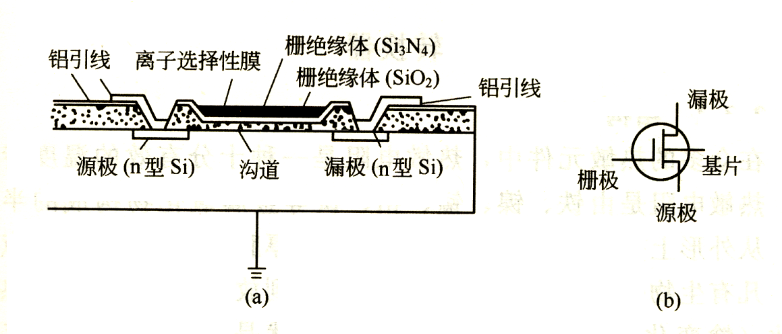
二、离子敏场效应晶体管型信号转换器
（一）结构与原理
场效应晶体管（FET）有4个末端。当栅极与基片短路时，源极与漏极之间的电流为漏电流。
如果施加外电压，同时栅极电压对基片为正，电子便被吸引到栅极下面，促进了源极和漏极两个n区导通，因此栅极电压变化将控制沟道区导电性能——漏电流的相应变化。
场效应晶体管结构与符号
因此，设法利用生物反应过程所产生的物质来影响栅极电位，便可设计出半导体生物传感器。

Slide 22
（二）特点与应用
特点：
① 构造简单，体积小，便于制作，成本低；
② 属固态传感器，机械性能好，耐震动，寿命长；
③ 输出阻抗低，不受外来电场干扰；
④ 可集成多种传感器，对样品中不同成分同时测量。
应用：
① 可作为酶传感器的信号转换器；
② 可作为微生物传感器的信号转换器。

Slide 23
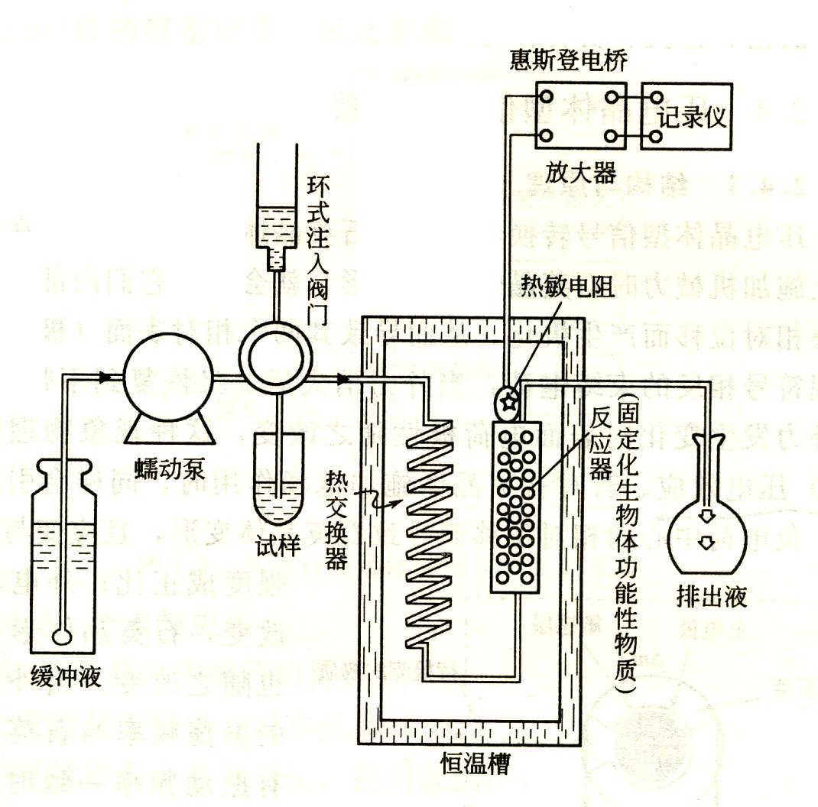
三、热敏电阻型信号转换器
热敏电阻生物传感器以测定生化反应的焓变化作为测量基础。
若测量系统是一个绝热系统，借助于热敏电阻，可根据对系统温度变化的测量实现试样中待测成分的测定。
酶热敏电阻测量系统

Slide 24
特点：
① 灵敏度高；
② 体积小，响应速度快；
③ 稳定性好，使用方便，价格便宜。
应用：
① 适用于分子识别元件包括酶、抗原、抗体、细胞器、微生物、动物细胞、植物细胞、组织等。
因为对于许多生物体反应都可观察到放热或吸热反应的热量变化(焓变化)，所以酶热敏电阻生物传感器测量对象范围广泛。
② 在发酵生化生产过程中，广泛用于测定青霉素、头孢菌素、酒精、糖类和苦杏仁等。
由于识别元件的催化作用或因构造和物性变化引起焓变化，可借助热敏电阻把其变换为电信号输出。现已在医疗、发酵、食品、环境、分析测量等很多方面得到应用。

Slide 25
四、压电晶体型信号转换器
基于石英晶体的压电效应而设计。
在一定方向上施加机械力时石英晶体产生变形，会引起它们内部正负电荷中心相对位移而产生极化，从而导致其两个相对表面（极化面）上出现符号相反的束缚电荷，当外力消失后，又恢复到不带电状态。当外力发生变化时表面电荷极性随之改变，这种现象就是压电效应。

Slide 26
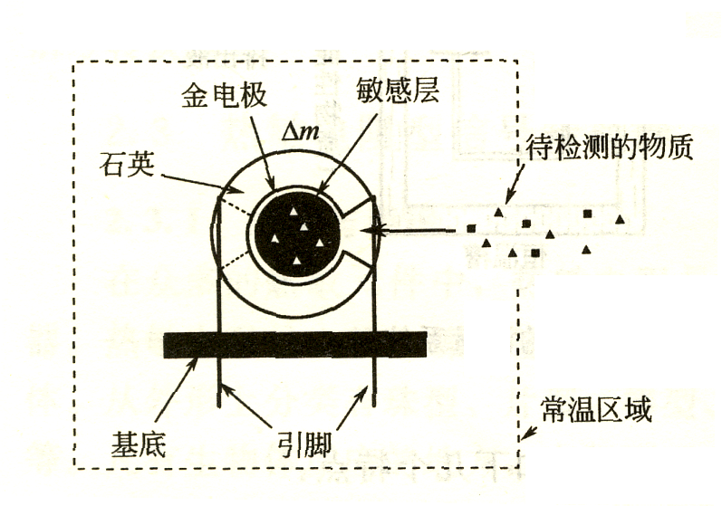
若对石英晶体施加电场作用时，会引起内部正、负电荷中心的相对位移而导致石英晶体变形，且应变与外电场强度成正比；外电场方向改变，石英晶体形变方向也随之改变。当外加电场的振荡频率与石英晶体固有振动频率一致时，石英晶体处于谐振状态。
压电石英晶体型信号转换器
Δm—附着层物质的质量变化

Slide 27
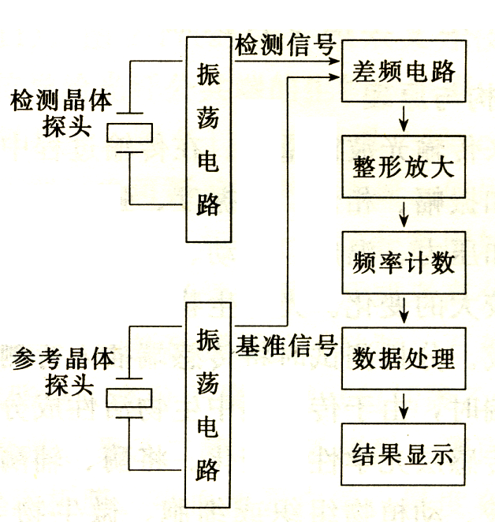
采用振荡电路驱使石英晶体谐振于其固有的频率。当石英晶体表面附着层的质量改变时其频率随之改变，通常可用Sauerbrey方程来描述。即：
ΔF=KF²Δm/A
式中：
ΔF-晶体吸附外来物质后振动频率(Hz)的变化；
K-常数；
A-被吸附物所覆盖的面积；
F-压电晶体的基础频率(MHz)；Δm-附着层物质的质量变化。
压电石英晶体传感器的工作系统
通常可检测低至10⁻¹⁰g/cm²级的痕量物质，因此常称之为石英晶体微天平。

Slide 28
特点：
① 简单、成本低；
② 灵敏度高、易自动化、使用范围广；
③ 可发展一类非标记的亲和型生物传感检测方法；
④ 兼有生物材料高选择性和压电传感器高灵敏度的特点（指把生物敏感元件固定在石英晶体上组成的生物传感器 ）；
⑤ 据检测原理的不同，可分为质量响应型压电生物传感器和非质量响应型传感器。
应用：
① 在免疫学、微生物学、基因检测、血液流变、药理研究以及环境等科学领域具有较大应用价值；
② 压电免疫分析技术新应用（可部分取代放射免疫分析技术）；
③ 监测生物反应的过程，用于反应动力学研究。

Slide 29
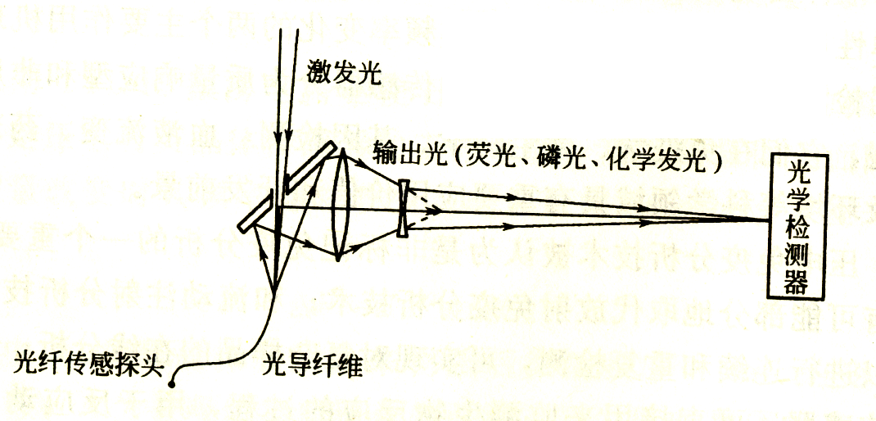
五、光纤光学型信号转换器
光纤——用来传输光波能量；光波传输时，振幅、相位、偏振度、强度、波长、频率等会发生变化。
光纤光学生物传感系统示意
主要部件：光源、单色器、光纤管、光电倍增管及检测数字显示器或记录仪
光纤生物传感信号转换器主要由光纤和生物敏感膜组成。分析测试时将传感端插入待测溶液中，当光通过光纤达到传感端时，由于传感膜中生物活性成分和待测组分之间的相互作用引起传感层光学性质变化。

Slide 30
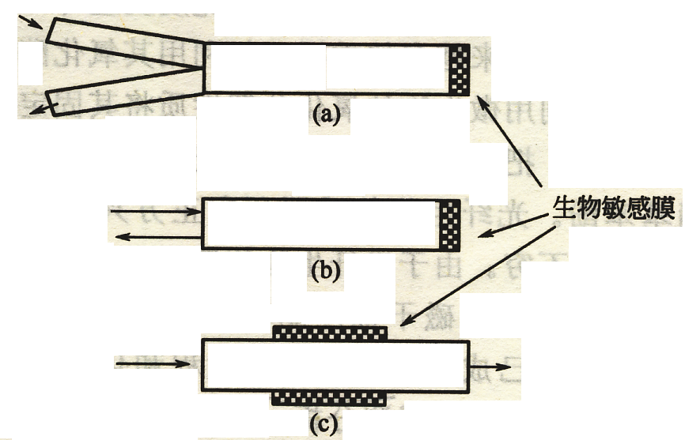
将酶、辅酶、生物受体、抗原、抗体、核酸、动植物组织或细胞、微生物等敏感膜安装在光纤、平面波导或毛细管波导面上，对样品中的待测物质进行选择性的分子识别，再转换成各种光信息，如紫外光、可见光及红外光的吸收和反射，荧光、磷光、化学发光和生物发光、拉曼散射、光声和表面等离子体共振等信号输出。
光纤生物传感信号转换器(简称换能器)的3种结构：
(a)：一根双叉分枝光纤，入射光经过光纤的一个臂传导给光纤公共端的生物敏感膜，最后光信号从光纤另一臂传至检测系统。
(b)和 (c)：单臂光纤，生物敏感膜可位于一端，也可覆盖在光纤表面。

Slide 31
用于固定生物识别物质的载体都是光学透明物质或者高分子无色透明液体，常用的载体有玻璃(包括凝胶、硅胶、石英和多孔玻璃微球等)、纤维素、琼脂糖、高分子聚合物(包括聚乙烯、聚氯乙烯、聚苯乙烯、聚丙烯酰胺、聚乙二醇、聚乙烯醇、尼龙等)、离子交换膜、渗析膜、牛血清蛋白等。厚度在5～100μm之间。
应用：
生产过程和化学反应的自动控制；
炸药和化学战争制剂的遥测分析；
新型环境自动监测网络的建立；
生命科学和临床化学中多种有机物、无机物、蛋白质、酶、抗酸DNA及其他生物大分子和生物活性物质分析；
活体成分分析和免疫分析等。

Slide 32
六、表面等离子体共振型信号转换器
（Surface plasmon resonance， SPR）
背景：
1900年，Wood发现光波通过光栅后，光频谱发生了小区域损失，这是关于表面等离子体共振(surface plasmon resonance，SPR)这一电磁场效应的最早记载。
1958年，Turbader首先对金属薄膜采用光的全反射激励的方法，观察SPR现象。
1983年，瑞典人Lied-berg把它应用于IgG蛋白质与其抗原的相互反应的测定，并由Bia-coreAB公司开发出SPR仪器。
此后，SPR仪器的研究进入高峰期，目前Quantech、Texas lnstruments和EBI等公司都研制出了自己的SPR仪器系统。

Slide 33
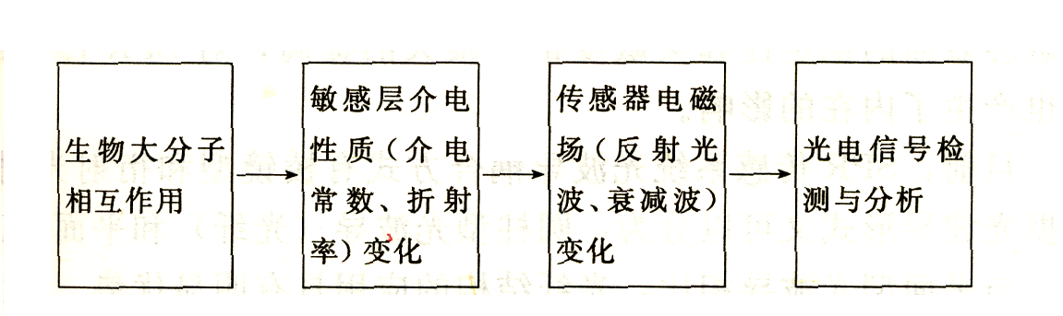
在SPR中，光入射在金属薄膜上，产生衰减场。如果在金属薄膜一侧加上一层待测物质，试样与金属薄膜的偶联影响了结构的折射率，从而影响了反射光、衰减波以及等离子体共振。
SPR传感器原理示意
SPR传感器的敏感机制有两种：
①SPR的电磁场效应；
②生物大分子相互作用对介电性质的影响。

Slide 34
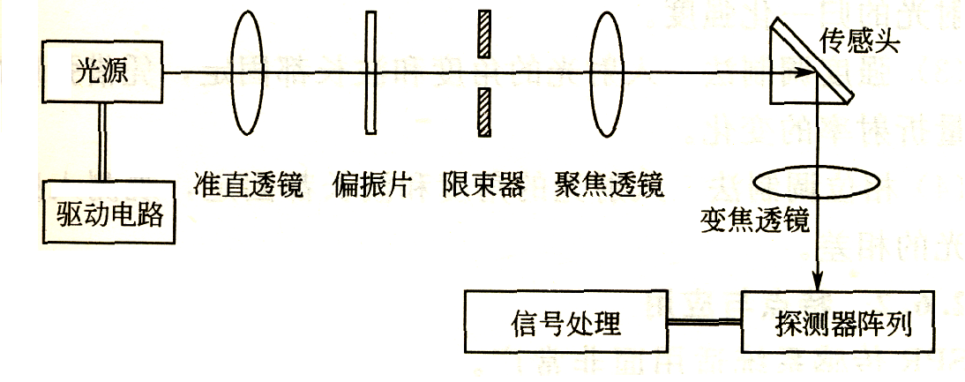
SPR传感器检测系统
SPR型生物传感信号转换器主要包括光波导器件、金属薄膜、生物分子膜3个组成部分。
其中关键在于金属薄膜和生物分子膜的沉积。金属薄膜通常采用银膜和金膜。制作方法通常是真空蒸镀、磁控溅射等，膜厚度通常为60~90 nm。

Slide 35
生物分子敏感膜的成膜方法包括：
①金属膜直接吸附法，早期的SPR生物传感器都是采用这种方法，研究了许多种生物分子相互作用；
②共价连接法，这种方法提高了单位面积的固定点，连接基体为多孔结构，增大表面积，提高了传感器的响应范围；
③近年来，传感器敏感表面的微细工艺出现了软光刻新技术(又称为分子印模技术)，用于分子水平上构造敏感表面。
应用：
应用非常广（具有高灵敏度、快速响应和操作简单的特点）。
在微生物检测、药物筛选、血液分析、DNA分析、抗原/抗体分析、有毒气体检测等方面都获得应用；
对于环境污染的控制、医学诊断、食品及药物检测、工业遥感等方面都将是有力的工具。

Slide 36
§5.3 生物敏感膜的制备技术
生物传感器：生物敏感元件+信号转换器
生物传感器的选择性
灵敏度的高低
提高传感器性能的关键----生物组分固化技术。
通常的生物组分固化技术应满足以下条件：
① 固化后的生物组分仍能维持良好的生物活性；
② 生物膜与转换器需紧密接触，且能适应多种测试环境；
③ 固定化层要有良好的稳定性和耐用性；
④ 减少生物膜中生物组分的相互作用以保持其原有的高度选择性。

Slide 37
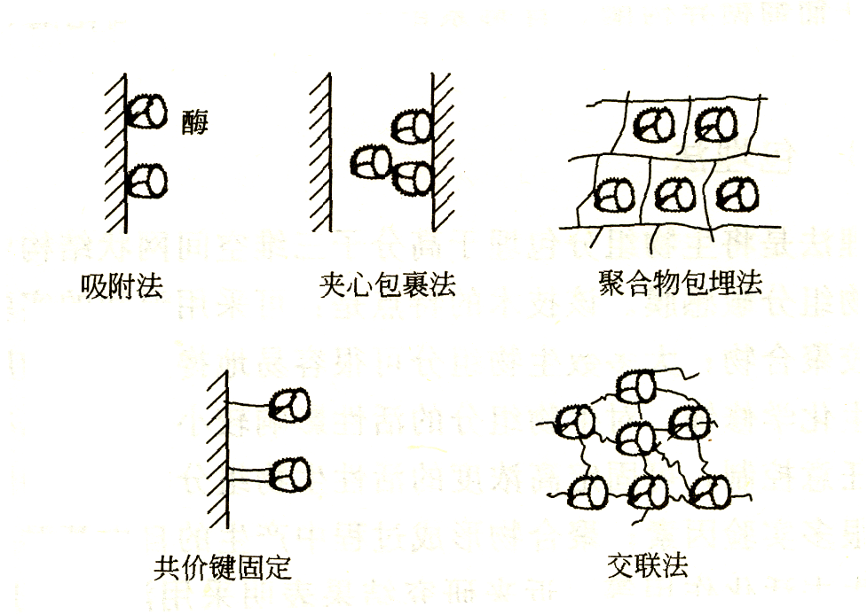
生物功能物质的固定化方法：
1. 吸附法
包括：物理吸附法和离子交换吸附法。
物理吸附法：通过极性键、氢键、疏水力或π电子的相互作用将生物组分吸附在不溶性的惰性载体上。
特点：对生物分子活性影响较小、对溶液的pH变化、温度、离子强度和电极基底状况较为敏感、生物组分易脱落、生物组分的寿命较短。
离子交换吸附法：选用具有离子交换性质的载体，在适宜pH下，使生物分子与离子交换剂通过离子键结合起来，形成固定化层。

Slide 38
2. 包埋法
将生物功能物质与合成高分子经溶剂混合而使酶包埋于其中，制备成具有酶活性的敏感应膜，再把它覆盖到信号转换器的表面，构成生物传感器。
包括：聚合物膜包埋法、电聚合物膜包埋法、溶胶—凝胶膜包埋法。
溶胶-凝胶(sol-gel)技术：是指有机或无机化合物经过溶液、溶胶、凝胶而固化，再经过热处理而制得氧化物或其他化合物固体的方法。

Slide 39
3. 共价键固定方法
生物组分通过共价键与电极表面结合而固定的方法称共价键固定法。
通常要求在低温(0℃)、低离子强度和生理pH条件下进行。
包括3个步骤：
1、基底电极表面的活化；
2、生物分子的偶联；
3、剩余价键的封闭及除去键合疏松的组分。
包括：单层膜共价键固定法；聚合物膜共价键固定法；交联共聚法。

Slide 40
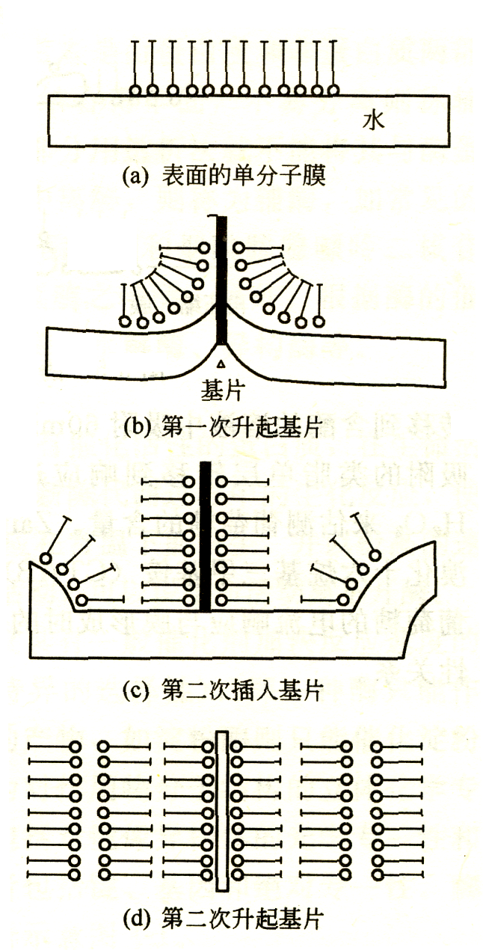
4. LB膜法（langmuir-Blodgett）
把液面上有序排列的有些有机化合物逐层转移到固定基片上，实现基片上特定分子的高度有序排列。
LB膜具有如下特点：
① 膜厚度可精确控制，可精确到纳米级；
② 膜内分子排列有序而致密；
③ 脂质双层膜同生物膜结构相似，是理想的仿生膜，具有极佳的生物相容性；
④ 把功能分子固定在LB膜的预定位置上进行分子识别的组合设计，从而制成具有特殊功能的生物传感器。
典型的LB膜成膜过程

Slide 41
5. 其它
夹心包裹法，交联法等。

Slide 42
§5.4 各种生物传感器
一、酶传感器
酶是生物体内产生的、具有催化活性的一类蛋白质，分子量大小不等。
据化学组成酶可分为两大类：即纯蛋白酶（胰蛋白酶、胃蛋白酶和脲酶）与结合蛋白酶（由蛋白质和非蛋白质两部分组成）。
据酶的催化反应类型分为氧化还原酶、转移酶、水解酶、异构酶等。
酶的基本特征：
(1) 酶的高效催化性；酶是催化活性蛋白质，参与所有新陈代谢过程中的生化反应，使复杂化学反应在常温下能发生，并以极高的速度和明显的方向性维持生命的代谢活动，可以说生命活动离不开酶。
(2) 酶的高度专一性(特异的选择性) ；即一种酶只能作用于一种或一类物质，产生一定的产物，如淀粉酶则只能催化淀粉水解。酶的分子识别功能及其反应过程见下图。

Slide 43
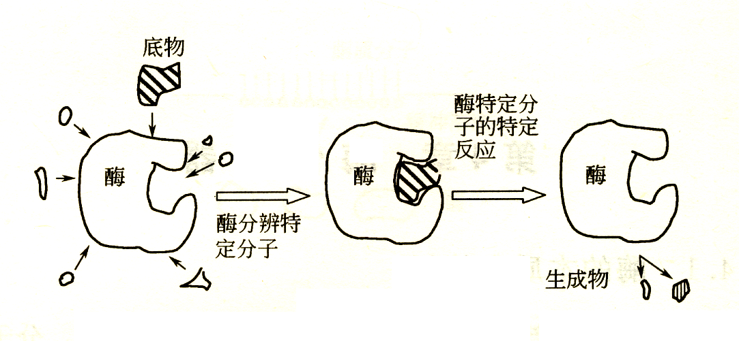
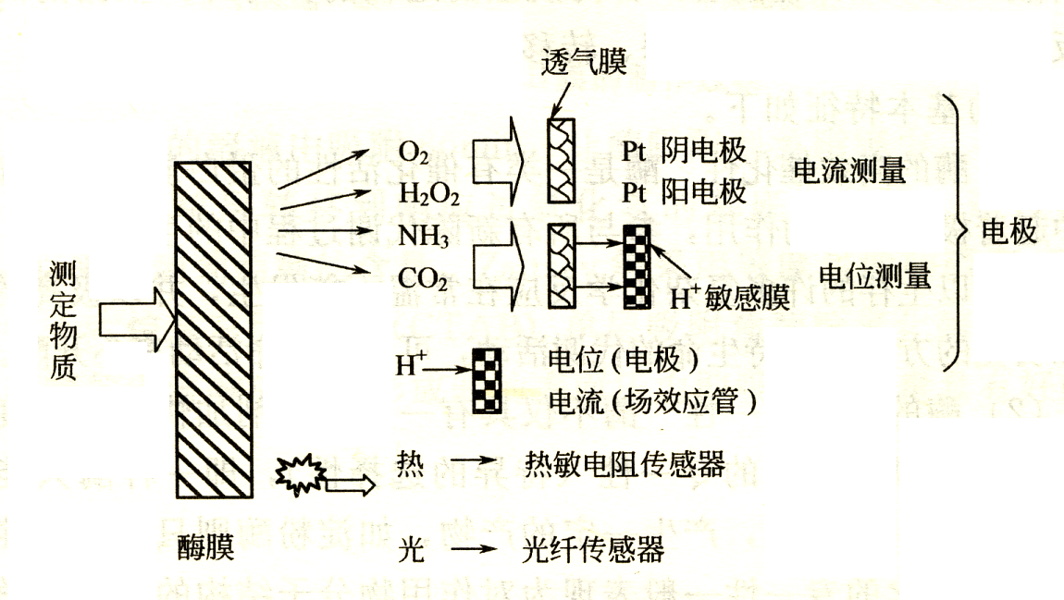
酶的分子识别功能及其反应过程的示意图
酶传感器的类型：
酶电极；
酶场效应管传感器；
酶热敏电阻传感器等。

Slide 44
二、微生物传感器
微生物的特征：具有呼吸机能(O₂的消耗)和新陈代谢机能(物质的合成与分解)，菌体内具有复合酶、能量再生系统等。
微生物有自养性微生物与异养性微生物之分。
微生物反应对氧的要求也是不一样的（好气性微生物 、厌气性微生物 ）。
微生物传感器的特点：
微生物传感器与酶传感器相比，它有以下特点：
① 微生物的菌株比分离提纯酶的价格低；
② 微生物细胞内的酶在适当环境下活性不易降低，因此微生物传感器的寿命更长；
③ 微生物体内的酶的催化活性已经丧失，也还可以因细胞的增殖使之再生；
④ 对于需要辅助因子的复杂的连续反应，用微生物则更易于完成。

Slide 45
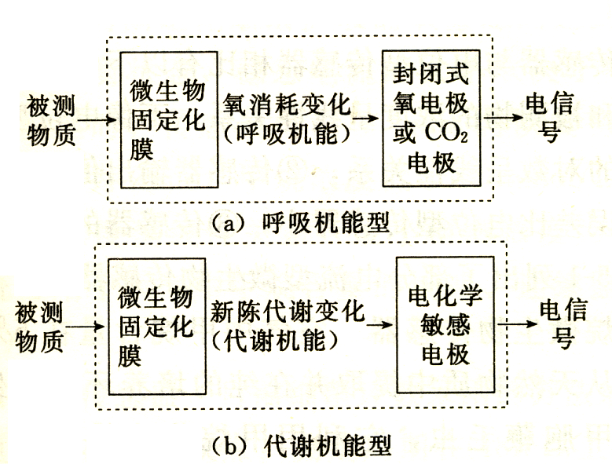
微生物传感器（按工作原理）可分为两种类型：呼吸机能型和代谢机能型。
基于微生物呼吸量与有机物前后不同，通过测量O₂电极转变的扩散电流值从而间接测定有机物浓度。
原理是微生物使有机物分解而产生各种代谢生成物，这些代谢物中含有电活性物质。
微生物传感器的工作原理
常见微生物传感器有：电化学微生物传感器、光微生物传感器、热敏电阻型微生物传感器、压电高频阻抗型微生物传感器、燃料电池型微生物传感器等。

Slide 46
三、免疫传感器
免疫传感器具有三元复合物的结构，即感受器、转换器和电子放大器。
自学，了解

Slide 47
四、基因传感器
自学，了解

Slide 48
§5.5 生物医学传感技术
一种新型医学仪器的开发成功，或者是一种新的人体信息测量技术的实现，往往是基于一种新的传感技术的出现。
一、生物医学传感技术的功能及分类
医学仪器的构造：
图
常用的传感器有三类：物理型、化学型、生物型。

Slide 49
1. 物理型生物医学传感器
物理型传感器是利用物理性质和各种物理效应而制成的传感器，如守恒定律、场的定律、光电效应、克尔效应、磁光效应、电磁效应、热电效应、压电效应、压磁效应、量子效应、多普勒效应等。半导体材料的应用，为物理型传感器提供了新的前景。用物理型传感器可测量血压、体温、心音、脉搏、呼吸频率、血液粘度、流速、流量等生理参数。

Slide 50
2. 化学型生物医学传感器
化学传感器能把人体内的体液及气体的化学成分、浓度等转换成与之有确定关系的电量。它是利用化学反应电化学理论，如能斯特定律、界面反应理论等而制成的，可进行体液中的Ca^{2＋}、K＋、Na＋、Mg^{2＋}、Li＋、Cl－、PH、P_{O2}、P_{CO2}等的测量。

Slide 51
3. 生物型生物医学传感器
生物型传感器是目前发展极为迅速的一种传感器。它是利用功能识别物从分子水平来检测从低分子到高分子的被测物，这些功能识别物多为特殊蛋白质，如酶、抗原、抗体等。利用特殊的方法，把功能识别物包埋到有机膜内而形成功能识别膜，用这种功能识别膜制成的生物传感器，可检测酶、抗原、抗体、受体、激素、神经递质、DNA和RNA等物质。
除上述分类方法外，目前也有按传感器尺寸大小来分类的，如用于粗测量的毫米级传感器、用于细胞内测量的微米级传感器及用于分子水平测量的纳米级传感器。

Slide 52
二、生物医学传感器技术的研究现状及发展趋势
传感器技术是“生物技术+物理技术”相互渗透的新技术。
（发展迅速，各国都很重视，并被列为重点发展的技术之一。世界传感器市场总销售额已突破200亿美元。增长速率9.6%。）
它将高速发展，原因如下：
生物医学传感器技术发展的客观要求——
① 医疗保健高层次的追求，早期诊断，快速诊断，床边监护，在体监测等对传感技术的需求；
② 生命科学深层次的研究，分子识别，基因探针、神经递质与神经调质的监控等对传感技术的依赖。

Slide 53
生物医学传感技术发展的技术基础——
分子生物学、生物技术、微电子技术与光电子技术等的新发展。
生物医学传感技术快速发展的几个方面：
（1）基础研究、工艺革新；（先进工艺如精密加工、半导体工艺、微电子技术等引入）；
（2）敏感材料、成膜技术；
（3）规模经济、开发中心。

Slide 54
生物医学传感器的特点：
（1）知识密集；（2）可靠性高；（3）工艺精细
生物医学传感器的发展趋势：
（1）微系统：如智能药丸；
（2）多参数：美国80年代末研制成的光寻址电位传感器可同时传感23个参数；
（3）超微型：如纳米电极（Nanode）
（4）光技术：用光纤实现传感器的功能。

Slide 55
生物医学传感器的前沿课题：
（1）床边监测；
（2）检测仪器；
（3）在体监测（植入式传感器）；
（4）无损监测；
（5）细胞内监测；
（6）仿生传感器；
（7）基因探测；
（8）分子脑研究。

Slide 56
作业
1、简述生物传感器的传感原理以及生物传感器的类别。
2、简述生物传感器的应用。
3、生物传感器中的信号转换器有哪些主要类型？简述各类型转换器的原理、特点和应用。
4、简述生物敏感膜（分子识别元件）的制备技术。
5、简述生物医学传感器技术的研究现状和发展趋势。

